Slide 1
谷胱甘肽转硫酶GST制备及酶活力测定
实验内容：
1. 三种匀浆方法制备谷胱甘肽转硫酶样品（4/5人）
2. 测定三种制备方法样品的酶活力（2/3人）
3. 选一种样品测定不同pH的酶活力（2/3人）

Slide 2
慕课学习章节
第3章 生物大分子定量测定技术
3.8 双光束紫外-可见分光光度计的使用
第7章 谷胱甘肽转硫酶GST的分离纯化及酶动力学综合实验
7.1 实验概述
7.2 兔肝GST酶的提取制备
7.3 亲和层析法纯化兔肝GST酶
7.4 GST的酶活力测定
7.5 GST酶的蛋白质浓度测定和酶比活力计算
7.7 GST酶亲和层析缓冲液A配制

Slide 3
正确使用移液器
移液器在量程范围内使用，严禁超量程使用，如用2-20 μL的移液器移取1 μL液体需要稀释原溶液，使移取体积在量程范围内；
正确安装吸头，避免剧烈震动移液器；
移液操作要平稳缓慢，尤其是1000 μL的移液器吸取溶液时不可过快，以免液体冲入套筒；
吸头内有液体时切勿将移液器平放或倒置，防止液体流进移液器内部；
严禁移取强酸或其他腐蚀性溶剂；
使用完后应将移液器调到最大量程；
实验完成后将吸头盒装满，装吸头需戴上干净的PE手套。
养成良好习惯，一定要在思想上重视

Slide 4
实验内容
配制兔肝匀浆缓冲液以及pH6.0、pH7.0、pH7.5磷酸缓冲液
使用3种匀浆方法制备兔肝匀浆液 （玻璃匀浆器、电动匀浆器、生物样品均质器）
测定3种方法得到兔肝匀浆液样品的GST酶活力 （用pH6.5磷酸缓冲液测定）
选一种样品测定不同pH的酶活力

Slide 5
实验步骤图
兔肝
三种匀浆方法
电动匀浆器
pH6.5酶活力
生物样品均质器
pH6.5酶活力
玻璃匀浆器
pH6.5酶活力
选择一种匀浆样品
pH6.0酶活力
pH7.0酶活力
pH7.5酶活力

Slide 6
学生配制实验试剂
兔肝匀浆缓冲液（4/5人大组配一份，100 mL ）： 0.025mol/L磷酸盐缓冲液，pH7.4，含0.2mol/L NaCl，3mmol/L二硫苏糖醇（DTT），1mmol/L EDTA， 注意：配制溶液时用去离子水，先将磷酸盐溶液配制好，然后加入DTT贮液和EDTA贮液混匀。
测酶活磷酸缓冲液（4/5人大组配一份）：
利用上次课配制的贮液1和2，配制pH6.0、pH7.0和pH7.5磷酸缓冲液各50 mL。
注意：贮液提前从冰箱取出，以保证测量时缓冲液为室温。

Slide 7
发放的实验试剂及器材
试剂（4/5人）
试剂架：包括GSH（60 mmol/L）、CDNB各2管（使用中避免污染，实验结束原样还回）
注意：因CDNB不溶于水，为无水乙醇配制，且见光易分解，故移取后及时盖盖
实验用具（4/5人）
塑料筐：包括比色皿2个/2盒，玻璃匀浆器、剪子和镊子各一个，硫酸纸1盒，15 mL离心管1个，3个小平皿（除硫酸纸外的实验器材使用后清洗干净放回塑料筐）
注意：每盒比色皿有编号不要拿乱，玻璃匀浆器内外配套不要和其他组拿乱
紫外-可见分光光度计（4/5人）
调整实验参数：波长340 nm；实验时间4 min；实验间隔0.5 min

Slide 8
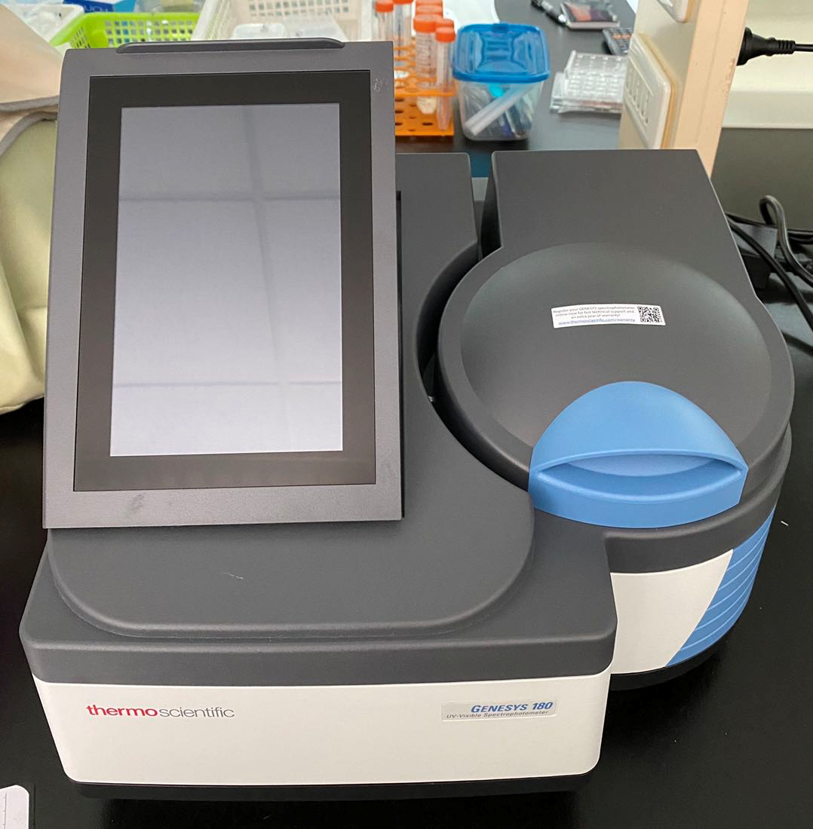
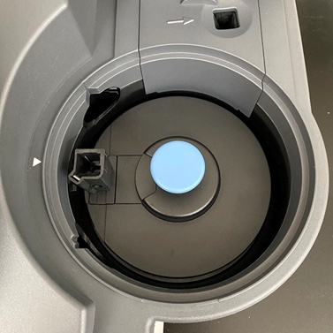

紫外-可见分光光度计

Slide 9
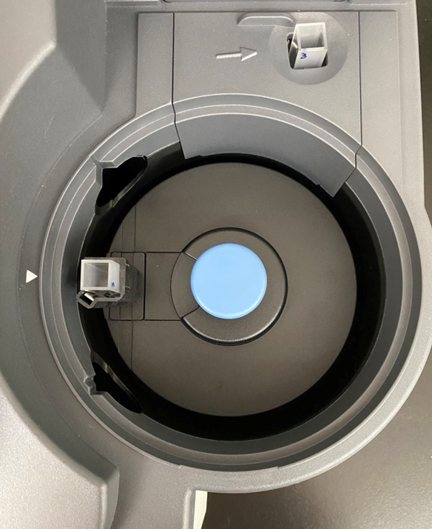
紫外-可见分光光度计样品室
测定比色皿光路方向
空白比色皿光路方向

Slide 10
一、兔肝匀浆操作步骤（4/5人大组操作）
方法1：玻璃匀浆器匀浆
1. 每组称取大约0.6~0.7 g兔肝，注意不要有结缔组织和血块，放入50 mL小烧杯中，用少量兔肝匀浆缓冲液清洗；
3. 用镊子将兔肝放入一支匀浆器中，加入10倍组织重的兔肝匀浆缓冲液；
3. 用玻璃匀浆器匀浆，匀浆完成后，将匀浆液倒入50 mL小烧杯中；
4. 取2个2 mL离心管，将匀浆液按1.8 mL每管分于离心管中，电子天平配平（剩余的匀浆液回收至助教处）。

Slide 11
方法2：电动匀浆器匀浆
1. 每组称取大约0.6~0.7 g兔肝，注意不要有结缔组织和血块，放入50 mL小烧杯中，用少量兔肝匀浆缓冲液清洗；
2. 用镊子将兔肝放入一支15 mL离心管里，加入10倍组织重的兔肝匀浆缓冲液进行匀浆；
3. 使用电动匀浆器匀浆（在助教处），参数：3档，每次匀浆5-10 s，停10 s，共4次；
4. 取2个2 mL离心管，将匀浆液按1.8 mL每管分于离心管中，电子天平配平（剩余的匀浆液同离心管一起回收至助教处）。

Slide 12
方法3：生物样品均质器匀浆
每组称取大约0.3~0.4 g兔肝，注意不要有结缔组织和血块，放入50 mL小烧杯中，用少量兔肝匀浆缓冲液清洗；
用镊子将兔肝放入1个2 mL的专用匀浆管里（已加3颗研磨珠），加入1.2 mL的兔肝匀浆缓冲液；
使用生物样品均质器匀浆，在助教处匀浆（参数：5 m/s，10 s匀浆一次，中间停10 s，共3次）；
匀浆完成，掌上离心机离心30 s（助教处，注意配平），取出匀浆液移至50 mL小烧杯中，用少量匀浆缓冲液清洗匀浆管，并将溶液转移至烧杯中，兔肝匀浆缓冲液的体积最终补齐至10倍组织重；
取2个2 mL离心管，将匀浆液按1.8 mL每管分于离心管中，电子天平配平（剩余的匀浆液、匀浆管和研磨珠回收至助教处）。

Slide 13
二、匀浆液离心操作及样品分装
（4/5人大组操作）
1. 将三种匀浆方法的样品配平后，用记号笔在离心管上标记名称、组号（离心管侧面和管盖均要标注），离心（20 000 g，10 min， 4°C）；
注意：由于离心机数量有限，离心管尽量放满离心机转头后一起离心。
2. 吸出上清液至1.5 mL离心管中即为样品溶液，注意不要吸出沉淀和避开最上层的脂类。
3. 兔肝匀浆上清液样品：每种匀浆方法的样品分装2管使用，用于本次课酶活测定，注意用记号笔在离心管上标记样品名称、组号、日期（侧面和顶面均要标注）。

Slide 14
三、酶活力测定（2/3人小组操作）
室温条件下测定，调好紫外-可见分光光度计的参数，在比色皿中按下表加样测定。 1. 测定三种匀浆方法样品的酶活力；
2. 选一个样品测定不同pH的酶活力。
 | 空白 |  | 样品
0.1mol/L PB(pH6.5)/mL | 2.9 |  | 2.9*
60mmol/L CDNB/μL | 50 |  | 50
60mmol/L GSH/μL | 50 |  | 50
将空白和样品比色皿中的溶液混匀，放入分光光度计校零
样品溶液/μL | 0 | x
建议体积：样品体积约3-5 μL，根据第一次测定结果调整加样量。加样体积如果低于2 μL，需要用磷酸缓冲液稀释样品溶液。
所有样品测定酶活力其加样体积要一致，便于比较每个样品酶活力的区别。

Slide 15
测定酶活力的操作步骤
1. 仪器接通电源，启动进入主页面；
2. 选择动力学，点击进入动力学主页，点击+号进入设定参数页面；
3. 设定参数，波长340 nm，实验时间4 min，实验间隔0.5 min，输入方法名称，点击保存即可保存参数；
4. 点击继续，进入测定页面；
5. 在两个比色皿里加入磷酸缓冲液和底物，混匀，分别放入空白和测定光路上，盖上样品室盖子，点击空白校零；
6. 校零完成后点击测量，当显示屏打出第1个数据时（校零的数据），立即打开样品室盖子，迅速向测定比色皿中加入样品溶液，取出测定比色皿，混匀，放入测量位置，盖上样品室盖子；
7. 如果数据满足要求，等待测量完成（9个数据）；如果反应1 min时的数据不合格按停止键取消测量，重新测定；
8. 结束实验。

Slide 16
操作注意事项
1. 两个小组共用一台仪器，合理利用时间，交替使用；
2. 打开电源仪器启动过程中，不要对仪器有任何操作，尤其不要打开样品室的盖子；
3. 比色皿均有编号，不要搞乱；
4. 放入比色皿时要注意空白和测定两个光路的方向；
5. 双光束分光光度计要求校零时必须两个光路均放入比色皿；
6. 比色皿中溶液混匀用一次性使用的硫酸纸；
7. 加入磷酸缓冲液的体积与加入样品溶液的体积有关（10 μL之内可忽略不计），要求终体积为3 mL；

Slide 17
8. 操作步骤要严格按照顺序来进行，因CDNB本身吸光值很高，且乙醇溶液轻于水，故加入之后必须先混匀再校零；因CDNB吸收值高容易出现误差，故每次测定之前必须校零；测定不同pH条件下匀浆样品的酶活力必须配制与pH一致的空白溶液（此段与配音不一致，以文字为准）；
9. 操作步骤6两人必须配合好，尤其是加样品动作要迅速，加入样品溶液反应的时间尽量接近起始时间，且整个过程必须在0.5 min之内完成；
10. 加入待测样品溶液的体积要求ΔA_{340nm}/ min在0.2~0.4之间，否则需要调整加样体积重新测定；如果1 min时的吸光值不符合要求，可按下停止键停止测定；
11. 由于仪器没有安装打印设备，测定过程中及时将数据写在实验记录本上；
12. 比色皿中含CDNB的废液倒入水池旁的专用回收瓶中。

Slide 18
酶活力数据举例 （样品溶液加样3 μL，反应时间4 min）
 | 时间（min） | ABS | ⊿ABS | 思考问题
1 | 0 | 0 | 0
2 | 0.5 | 0.287 | 0.287 | 这个数比0.311小说明什么？操作中应该注意什么？
3 | 1 | 0.598 | 0.311 | 这个数大于要求值应该如何处理？
4 | 1.5 | 0.850 | 0.252
5 | 2 | 1.065 | 0.215
6 | 2.5 | 1.254 | 0.189
7 | 3 | 1.426 | 0.172
8 | 3.5 | 1.588 | 0.162
9 | 4 | 1.741 | 0.152
 |  |  | ⊿ABS越来越小说明什么？ 是否属于正常现象？

Slide 19
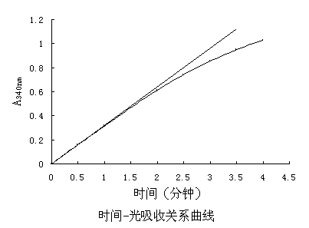
数据处理
1. 分别做出时间－吸光值关系曲线，过原点做切线，求出1 min时的ΔA_{340nm}。
（数据处理方式推荐使用Excel、Origin、Photoshop等软件完成）

Slide 20
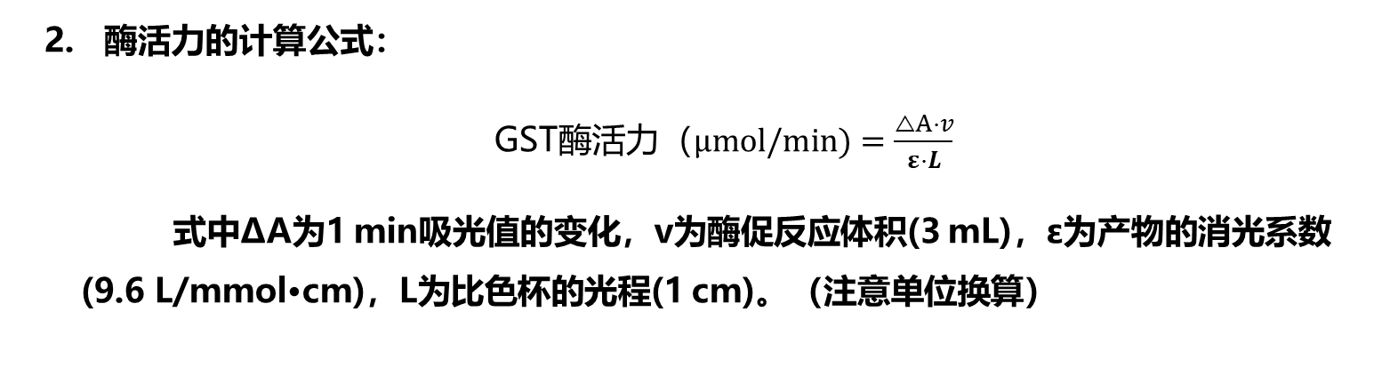
数据处理
2. 酶活力的计算公式：
GST酶活力$（μmol/min)=\frac{△A·v}{ε·L}$
式中ΔA为1 min吸光值的变化，v为酶促反应体积(3 mL)，ε为产物的消光系数(9.6 L/mmol·cm)，L为比色杯的光程(1 cm)。（注意单位换算）

Slide 21
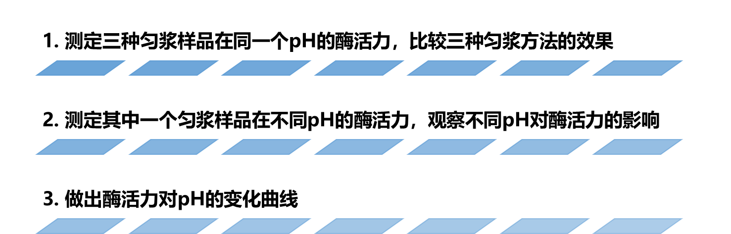
实验结果

Slide 22
实验结束需要完成的事情
1. 所发试剂架及试剂管原样交回；
2. 石英比色皿、玻璃匀浆器、剪子和镊子、15 mL离心管及小平皿洗干净放在塑料筐里；
3. 匀浆样品回收，小离心管弃去；缓冲液倒掉，试剂瓶洗净还回；
4. 各组将实验用具洗净收拾好，移液器调到最大刻度，吸头盒补充吸头（戴PE手套）。
老师检查后学生方可离开

